Slide 1

Antwoorden bevraging
Welzijns – en gezondheidsraad

Slide 2
Algemene info
We komen gemiddeld 4 keer per jaar samen
Doelstelling: de raad heeft als opdracht om onder andere:
    het bestuur te adviseren over het lokaal beleid (bijvoorbeeld over de mobiliteit en toegankelijkheid van mensen met een beperking);
    het contact, het overleg, de coördinatie en de samenwerking te bevorderen tussen het gemeentebestuur en ocmw enerzijds en de plaatselijke welzijnsorganisaties en het Logo Antwerpen (Lokaal Gezondheidsoverleg Antwerpen) anderzijds;
    informatiecampagnes uit te werken van activiteiten of uitdagingen in de welzijnssector;
    gezondheids- en welzijnsinitiatieven te nemen en die te coördineren.

Slide 3
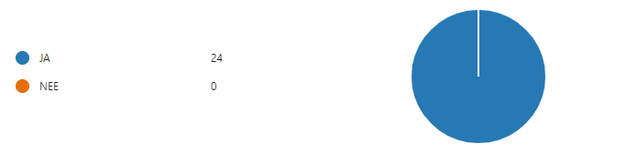
Kent u de welzijns- en gezondheidsraad

Slide 4
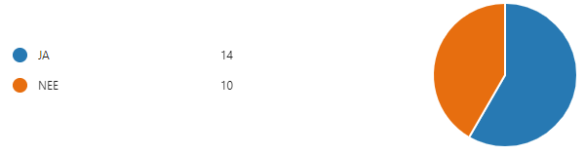
Komt u regelmatig naar de welzijns-en gezondheidsraad

Slide 5
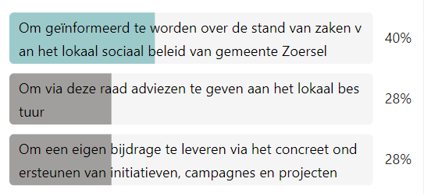
Ja, ik kom regelmatig – waarom?

Slide 6
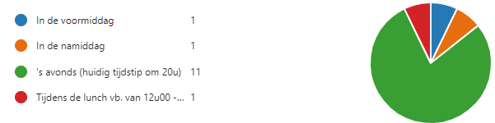
Ja ik kom regelmatig
Waarom?
tijdstip
Mensen die regelmatig komen – willen het tijdstip behouden.

Slide 7
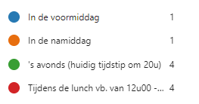
Nee ik kom niet regelmatig
Waarom komt u momenteel niet
tijdstip
Tijdstip komt niet uit
Ik zie geen meerwaarde voor mijn organisatie
  2x vanuit LOK aangegeven
Ik word voldoende op de hoogte gehouden via mail – neem geen deel
Beurtrol met collega’s
Veel verschillende samenwerkingsverbanden die interessant zijn – niet alle onderwerpen interessant voor school – ontvangst verslag is wel meerwaarde
Wanneer zou u wel komen? – geen antwoorden

Slide 8
Meerwaarde welzijns – en gezondheidsraad
Vinger aan de pols
Kennis delen, informatie krijgen, de mogelijkheid om ervaringen/activiteiten te delen, de kans om vragen te stellen aan andere deskundigen.
informeren, geïnformeerd worden en netwerk opbouwen
Geïnformeerd worden over de huidige (en toekomstig) gevoerde politiek t.o.v.
mensen die in eenzaamheid of armoede leven
ik vertegenwoordig OLO HUis Zoersel en Huis van het Kind op deze raad. Ik vind het goed om geïnformeerd te zijn. Af en toe samen rond de tafel zitten heeft sowieso zijn meerwaarde. Ik merk wel dat wij zelf weinig op de agenda zetten. Merk dat ik niet goed weet wat we vanuit onze werking wel op de agenda kunnen zetten. Ben hier te weinig actief mee bezig.
Omdat ik dan adviezen kan geven IVM samana.
Samenwerking
Problemen onder de aandacht brengen van het Zoersels bestuur.

Slide 9
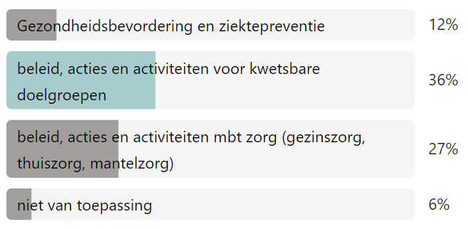
Thema’s meer aan bod komen?
Andere:
info eerstelijnszone / huisartsen / ziekenhuis
Lokaal overleg kinderopvang x2
Preventief werken in het basisonderwijs

Slide 10
Wat kan er beter?
Regelmatige aanwezigheid van alle betrokkenen.
De avondsessie is vaak moeilijk voor me dus een ander tijdstip in de dag zou beter uitkomen.
Af en toe rond een topic werken zou mogelijks een meerwaarde kunnen zijn.
Interactiever
Ik vraag me af of het niet beter is om het Lokaal Overleg Kinderopvang opnieuw te ontkoppelen van de welzijnsraad.
Meer samenwerking tussen betrokken instellingen om thema's vanuit de welzijnsdienst vorm te geven en bekend te maken?
er worden onderwerpen besproken die niet zo relevant zijn voor mijn organisatie(kinderopvang) dus kan op deze vraag geen antwoord geven
Mijns inziens levert de welzijns- en gezondheidsraad zeer goed werk
niet direct suggesties naast het feit dat ik hier zelf actiever zou kunnen kijken naar interessante agendapunten vanuit onze werking.
Meer onderling overleg !
Agendapunten toevoegen door de leden.

Slide 11
Wat kan er beter per thema
Gezondheidsbevordering en ziektepreventie
Kwetsbare doelgroepen
Specifieke problematieken in de gemeente
  Vb. ouderenzorg
Familie-jonge werkende gezin
Infectieziekten zoals griep en corona voorkomen
Bevolking informeren
In het verleden gevoerde campagnes herhalen (tandzorg – borstkanker – darmkanker)
Nieuwe initiatieven altijd welkom
Thema regelmatig agenderen
Kinderopvang in de gemeente
Armen, eenzamen, ouderen, gehandicapten ondersteunen en informeren
Campagnes waar en welke hulp.

Slide 12
Wat kan er beter per thema
zorg
Andere vragen/opmerkingen/tips
Meer info voor zorgbehoevenden.
Meer buurtgewijs werken.
Meer oproepen naar inschakelen vrijwilligers.
Zorgverleners motiveren
Er is een tekort
Mee beleid uitdenken
Betrokken worden in eerdere fase van beslissingsproces
Ik vraag me af of doelstelling 2 en 3 niet in apart werkgroep overdag voor instelling kan gebeuren, die ook terugkoppelt naar een overleg 's avonds waar ook vrijwilligers mee over doelstelling 1 en 4 kunnen beraadslagen. Zo kan het lokaal overleg kinderopvang ook een aparte werkgroep zijn onder de welzijnsraad of onder het lokaal loket kinderopvang.
Meer gerichte info vanuit de gemeente naar de doelgroepen (alleenstaanden bijvoorbeeld)
Samen met de leden agendapunten opstellen voor de volgende vergadering. Nu is dat hoofdzakelijk eenrichting.
Als onze aanwezigheid gewenst is en nuttig is, zullen we daar in de toekomst werk van maken.

